Slide 1
Deep Reinforcement Learning (DQN)

Slide 2
Motivação: o salto para o Aprendizado Profundo
  Métodos tabulares e lineares não escalam para grandes espaços de estados;
  Ambientes visuais e contínuos exigem generalização;
  Redes neurais permitem representar funções altamente complexas;
  Nasce o Deep Reinforcement Learning (DRL).

Slide 3
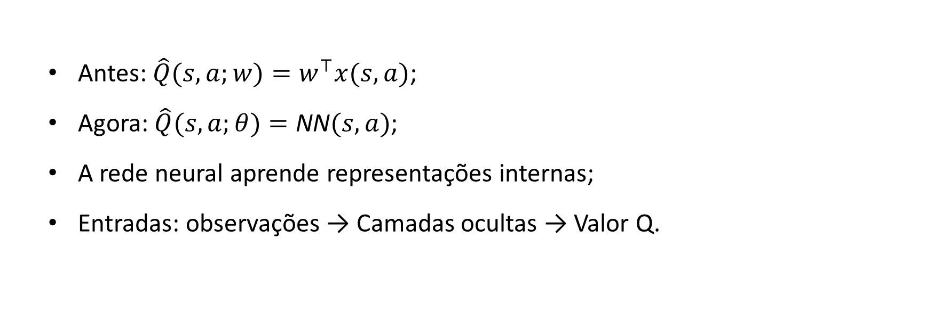
Da Aproximação Linear ao Profundo
  Antes: $\hat{Q}(s,a;w)=w^{⊤}x(s,a)$;
  Agora: $\hat{Q}(s,a;θ)=\text{NN}(s,a)$;
  A rede neural aprende representações internas;
  Entradas: observações → Camadas ocultas → Valor Q.

Slide 4
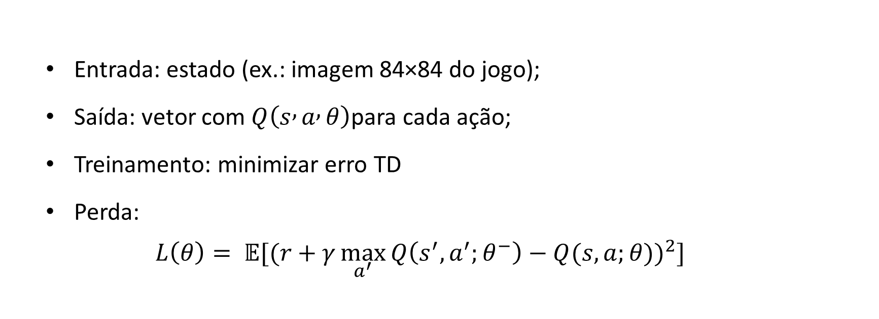
Arquitetura do Deep Q-Network (DQN)
  Entrada: estado (ex.: imagem 84×84 do jogo);
  Saída: vetor com $Q\left(s , a , θ\right)$para cada ação;
  Treinamento: minimizar erro TD
  Perda:
  $$L\left(θ\right)= 𝔼[{(r+γ\max_{a^{′}}{Q\left(s^{′},a^{′};θ^{−}\right)−Q(s,a;θ))}}^{2}]$$

Slide 5
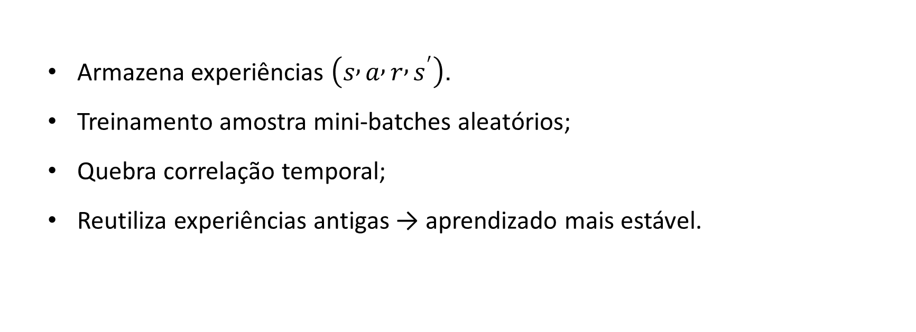
Replay Buffer: aprendendo com memória
  Armazena experiências $\left(s , a , r , s^{′}\right)$.
  Treinamento amostra mini-batches aleatórios;
  Quebra correlação temporal;
  Reutiliza experiências antigas → aprendizado mais estável.

Slide 6

Target Network: estabilizando o alvo
  Mantém uma cópia estável dos pesos: $θ^{−}$;
  Atualizada apenas a cada N passos;
  Evita “corrida” entre Q atual e alvo.

Slide 7
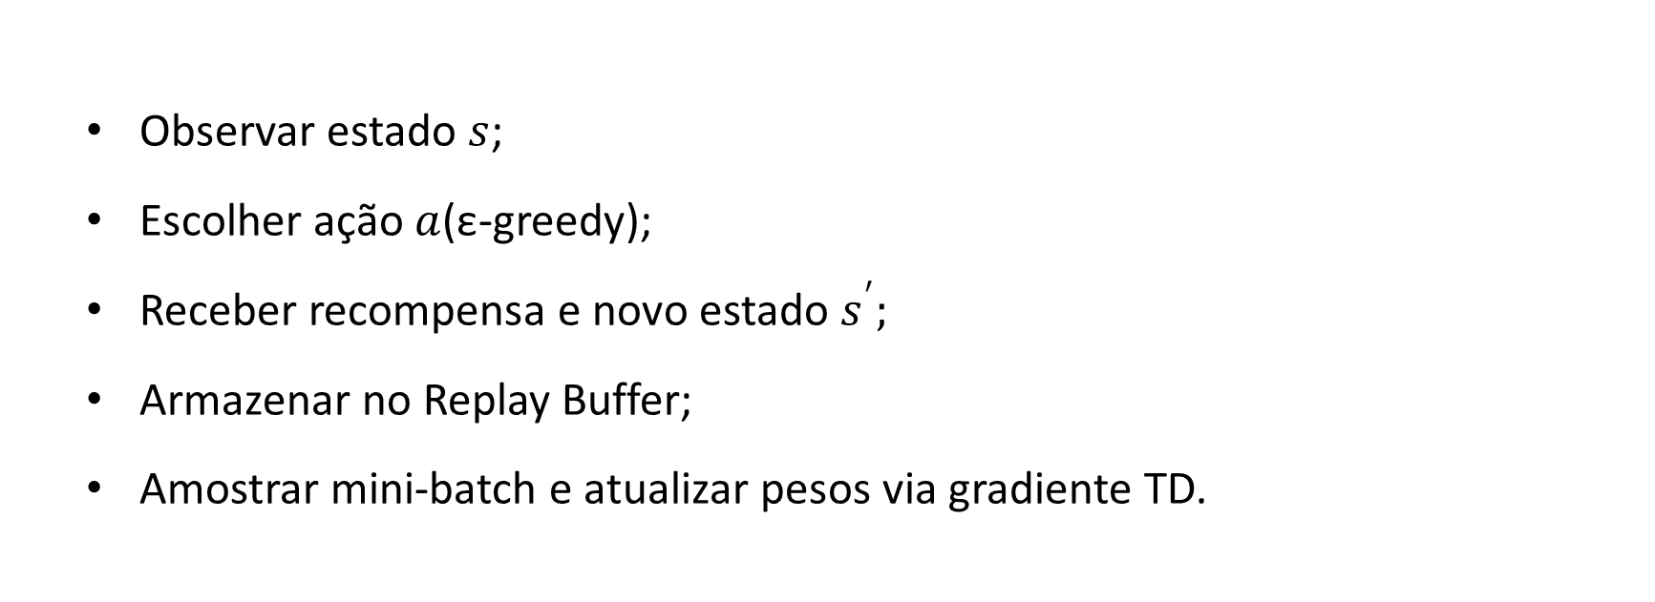
Fluxo de Treinamento do DQN
  Observar estado $s$;
  Escolher ação $a$(ε-greedy);
  Receber recompensa e novo estado $s^{′};$
  Armazenar no Replay Buffer;
  Amostrar mini-batch e atualizar pesos via gradiente TD.

Slide 8
Instabilidades e Soluções
  Divergência do aprendizado → redes sobreajustam;
  Overestimation bias (superestimação de Q);
  Soluções:
    Double DQN;
    Dueling Networks;
    Prioritized Experience Replay.

Slide 9

Double DQN
  Corrige a superestimação do Q-learning;
  Usa redes separadas para selecionar e avaliar ações;
  Alvo:
  $$r+γQ(s^{′},\arg{\max_{a^{′}}{Q\left(s^{′},a^{′};θ\right),θ^{−})}}$$

Slide 10
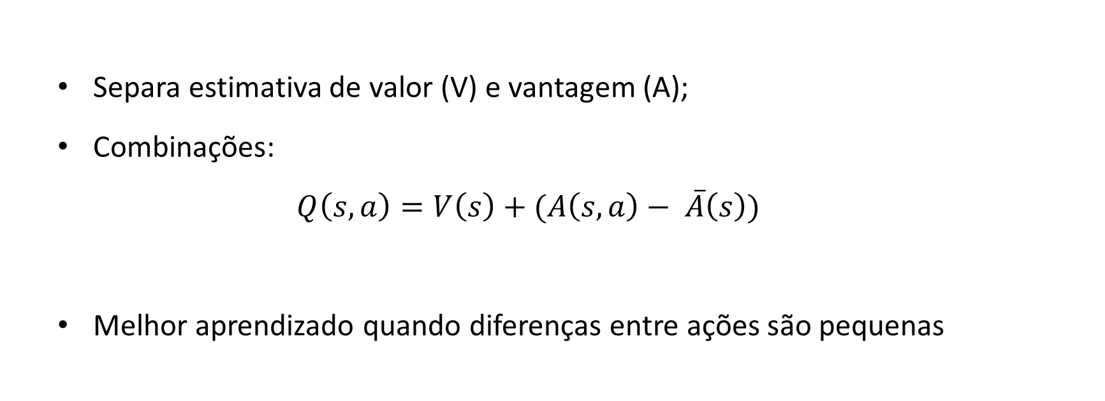
Dueling Networks
  Separa estimativa de valor (V) e vantagem (A);
  Combinações:
  $$Q\left(s,a\right)=V\left(s\right)+(A\left(s,a\right)− \overline{A}\left(s\right))$$
  Melhor aprendizado quando diferenças entre ações são pequenas

Slide 11
Prioritized Experience Replay
  Nem todas as experiências têm o mesmo valor;
  Prioriza amostras com maior erro TD;
  Acelera aprendizado e melhora eficiência de amostragem.

Slide 12
Caso Prático: DQN jogando Atari
  Entrada: frames de vídeo (84×84);
  Rede convolucional estima Q para cada ação;
  Aprende end-to-end sem conhecimento humano;
  Resultado: desempenho humano em vários jogos.

Slide 13
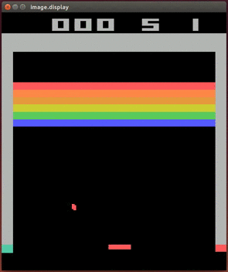
Breakout (DQN)
  Disponível em: https://github.com/kuz/DeepMind-Atari-Deep-Q-Learner?tab=readme-ov-file.

Slide 14
Conclusão
  DQN = base de muitos algoritmos modernos;
  Trouxe estabilidade e escalabilidade ao RL;
  Conduz ao próximo passo: aprender políticas diretamente.

